Slide 1

Молекулярная динамика: вчера, сегодня, завтра Белкин А.А.
Научно-популярный материал создан при выполнении проекта № 14.B37.21.1639 федеральной целевой программе «Научные и научно-педагогические кадры инновационной России» на 2009 – 2013 годы.
«Новосибирский государственный архитектурно-строительный университет (Сибстрин)»

Slide 2
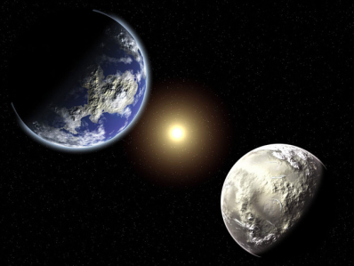
Принципы метода молекулярной динамики.
Что такое молекулярная динамика? Выясним сначала смысл отдельных слов, входящих в название этого метода. Динамикой обычно называется раздел механики, в котором изучаются причины возникновения механического движения материальных тел и характеристики этого движения. Классическая динамика базируется на законах Ньютона. В частности, второй закон Ньютона утверждает, что в инерциальной системе отсчёта ускорение, которое получает материальная точка, прямо пропорционально равнодействующей всех приложенных к ней сил и обратно пропорционально её массе. Зная начальные скорость и координаты точки, а также действующие на точку силы в произвольный момент времени, с его помощью можно точно определить закон движения точки [1].
Изучая движение системы материальных точек, необходимо понимать, что действующие между ними силы будут зависеть от их взаимного расположения. Задача определения движения точек даже при известном законе взаимодействия между ними является непростой. В небесной механике известна так называемая задача трех тел, состоящая в определении относительного движения трёх материальных точек, взаимодействующих по закону тяготения Ньютона (например, Солнца, Земли и Луны). Даже для такой, казалось бы, чрезвычайно простой системы в общем случае не существует решения этой задачи в виде конечных аналитических выражений [2].
Как быть, если между собой взаимодействуют не три точки, а триллионы тел, имеющих конечный размер и более сложную форму? Задача определения характеристик таких систем встает, например, в механике жидкости и газа, то есть веществ, состоящих из движущихся молекул. Статистическая механика предлагает не рассматривать движение отдельных точек, а исследовать закономерности осредненных характеристик (например, температуры или давления), основываясь на вероятностных законах.
Однако такой подход имеет свои недостатки. Так, неравновесная статистическая механика дает формулы для определения коэффициентов переноса (коэффициентов диффузии, вязкости, теплопроводностями), но в эти выражения входят так называемые корреляционные функции, связывающие скорость молекулы или иные характеристики в разные моменты времени [3, 4]. Определить эти функции аналитически не удается, приходится пользоваться моделями для их описания. Например, часто применяется модель экспоненциальной релаксации скорости молекулы, которая в плотных газах и жидкостях оказывается совершенно неадекватной. В такой ситуации на помощь приходит молекулярно-динамическое моделирование.
1. Тарг С. М. Краткий курс теоретической механики. - М.: Высшая школа, 1995. - С. 287. - 416 с.
2. Зигель К. Л. Лекции по небесной механике. - М.: ИЛ, 1959. - 300 с.
3. Зубарев Д.Н. Неравновесная статистическая термодинамика. М.: Наука, 1971. - 416 с.
4. Рудяк В.Я. Статистическая теория диссипативных процессов в газах и жидкостях. Новосибирск: Наука. 1987. - 272 с.

Slide 3
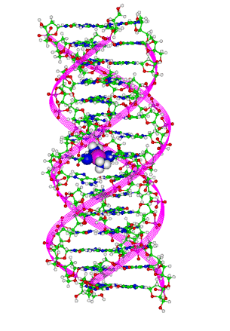
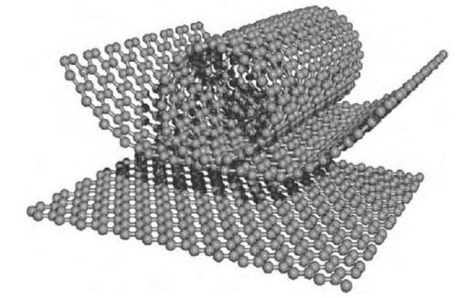
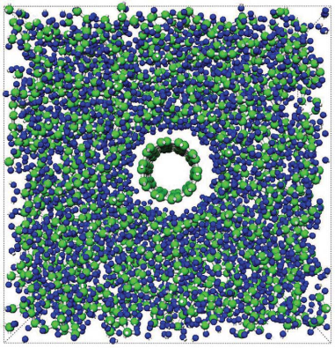
Принципы метода молекулярной динамики.
Метод молекулярной динамики (МД) представляет из себя численный метод моделирования, основанный на прямом расчете координат и скоростей достаточно большого количества молекул (атомов) в процессе временной эволюции молекулярной системы и определении необходимых ее характеристик. В первой работе, выполненной этим методом в конце 50-х годов XX века, этих молекул было менее ста [1]. Сегодня развитие с одной стороны компьютеров, а с другой - высокоэффективных МД-алгоритмов, позволяет рассчитывать системы, где это число превышает миллион. Однако даже в системах с несколькими сотнями молекул были получены интереснейшие результаты, связанные с особенностями фазового перехода «жидкость-твердое тело» и неэкспоненциальным характером релаксации корреляционной функции скорости молекул в конденсированных средах.
Задачи, для решения которых применяется метод МД, чрезвычайно разнообразны. В качестве примеров приведем изучение конфигурации и эволюции сложных белковых молекул (рис. 1), моделирование процесса образования и структуры карбоновых нанотрубок (рис. 2). Однако наибольшее число исследований, проведенных этим методом, связано с исследованиями структуры, уравнения состояния, свойств переноса жидкостей и наножидкостей (жидкость+наночастицы, см. рис. 3), а также их течений м микроканалах и микропорах. В данном обзоре мы уделим основное внимание именно им.
Рис. 2. Образование нанотрубки из карбоновой подложки
Рис. 3. Структура молекул жидкости, окружающих наночастицу (в центре)
Рис. 1. Структура ДНК
B. J. Alder and T. E. Wainwright (1957). "Phase Transition for a Hard Sphere System". J. Chem. Phys. 27 (5): 1208.

Slide 4
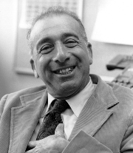
Из истории метода молекулярной динамики. Берни Алдер
Алдер был одним из основателей кафедры прикладных наук в Калифорнийском Университете в 1963 году, где он долгое время работал профессором, а в настоящее время является почетным профессором. В 2001 году он был награжден медалью Больцмана за изобретение метода молекулярной динамики. В 2009 году он был награжден американской Национальной научной медалью. Берни Алдер был редактором серии книг «Методы вычислительной физики» и основатель журнала Computing.
Основателем метода МД является Берни Алдер. Он, будучи гражданином Швейцарии, родился в 1925 году в Германии. После прихода нацистов к власти, он переехал в Швейцарию, а затем в США, где учился в Калифорнийском Университете в Беркли. В 1946 году Алдер получил степень бакалавра по химии, а в 1947 году - степень магистра в области химического машиностроения. Далее он учился в Калифорнийском технологическом институте у Джона Кирквуда, где и получил в 1948 году докторскую степень. Когда Алдер занимался исследованиями фазовых переходов в системах твердых сфер газа вместе со Стэнли Франкелем, ему впервые пришла мысль использовать численное моделирование. В 1952 году он вернулся в Беркли и работал консультантом в программе создания ядерного оружия для Ливерморской национальной лаборатории. В середине 50-х годов в сотрудничестве с Томасом Эвереттом Вайнрайтом он разработал метод молекулярной динамики, и опубликовал в 1957 году считающуюся сегодня классической работу по изучению этим методом особенностей фазового перехода жидкость-твердое тело в системе твердых сфер [1].
Ими же было установлено, что скорость молекулы в жидкости твердых сфер затухает неэкспоненциально [2]. Более того, даже по данным МД-моделирования, не отличающимся высокой точностью, Алдер и Вайнрайт предсказали наличие так называемых степенных «хвостов» корреляционной функции скорости, теоретически обосновать которые удалось лишь позднее.
B. J. Alder and T. E. Wainwright (1957). "Phase Transition for a Hard Sphere System". J. Chem. Phys. 27 (5): 1208.
B. J. Alder and T. E. Wainwright (1970). "Decay of the Velocity Autocorrelation Function". Phys. Rev. A 1 (1): 18–21

Slide 5
Принципы метода молекулярной динамики.
В то время, когда Алдер и Вайнрайт публиковали свои первые работы по результатам МД-моделирования. динамики, возможности ЭВМ не позволяли изучать ничего, кроме объемных свойств гомогенной жидкости. Модели молекул при этом размещались в ячейке моделирования (обычно кубической формы) с открытыми границами.
Для расчета эволюции такой системы необходимо задать начальные условия, а именно координаты и скорости молекул, граничные условия, описывающие взаимодействие системы с «внешним миром», и закон взаимодействия молекул.
Чтобы минимизировать влияние малого размера ячейки, использовались периодические граничные условия, когда молекула, пересекая какую-либо границу ячейки, появ-ляется на противоположной границе. Такие условия позволяют моделировать вообще говоря бесконечную систему, состоящую однако из одинаковых повторяющихся подсистем, каждая из которых эквивалентна ячейке моделирования.
Основные принципы МД-моделирования сохранились и сегодня, однако класс исследуемых систем существенно расширился [1]. Так, этим методом активно изучаются наножидкости. В этом случае часть молекул жидкости заменяется …
… на дисперсную наночастицу с заданным законом ее взаимодействия с молекулами жидкости. При расчете течений в каналах и порах необходимо задать геометрию поверхности и потенциалы взаимодействия молекул флюида (жидкости или газа) с ней.
Рис. 1. Ячейка моделирования методом МД объемных свойств флюида.
1. Rapaport D.C. The art of molecular dynamics simulation. Cambridge: Cambridge University Press, 2005.

Slide 6
Принципы метода молекулярной динамики.
Ключевым вопросом при МД-моделировании разного рода систем является выбор потенциалов взаимодействия между объектами системы. Рассмотрим для примера, какие потенциалы необходимо задать при моделировании наножидкости. На следующем слайде представлены все типы взаимодействия для наножидкости с идентичными молекулами и идентичными наночастицами.
молекул внутри частицы
Взаимодействия …
молекул несущей среды
молекула-частица
между частицами

Slide 7
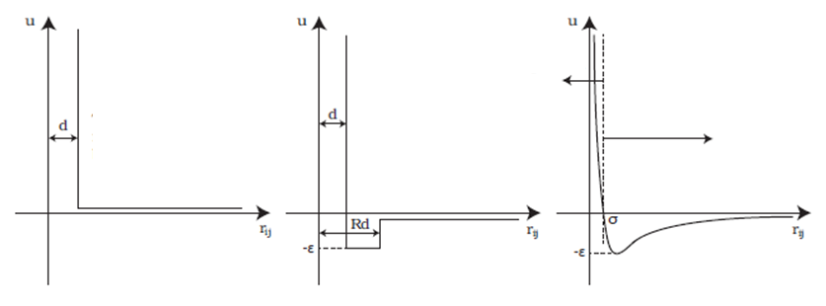


Потенциалы взаимодействия молекул несущей среды
Потенциалы межмолекулярного взаимодействия можно условно разделить на два типа: сингулярные, когда взаимодействие происходит мгновенно, и непрерывные. К первому типу относится, например, потенциал твердых сфер (ТС) и потенциал ТС с притяжением (рис. 1).
Рис. 1. Потенциалы межмолекулярного взаимодействия: твердые сферы (слева), твердые сферы с притяжением (в центре), потенциал Леннард-Джонса (справа)
Непрерывных потенциалов существует очень много, однако наибольшее распространение получили различные модификации потенциала Леннард-Джонса.
Так, для численного моделирования удобна модификация [1]. Учесть несферичность молекул можно с помощью потенциала Штокмайера [2].
Известны и другие модели взаимодействия.
1. Weeks J.D., Chandler D., Andersen H.C. J. Chem. Phys. 1971. Vol. 54. P. 5237–5247.
2. Stockmayer W. H. J. Chem. Phys., 1941, v. 9, p. 398.

Slide 8
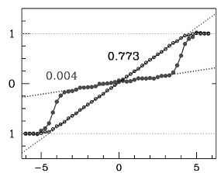
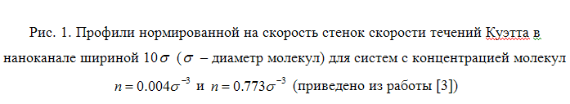
Молекулярно-динамическое моделирование микротечений
Говоря о задачах, которые решаются методом МД сегодня, в первую очередь необходимо упомянуть исследования течений в микро- и наноканалах. Первые работы, где моделирование микротечений методом молекулярной динамики было использовано для определения коэффициентов вязкости жидкостей, появились более тридцати лет назад [1].
Активное изучение собственно структуры и свойств течения началось с середины восьмидесятых годов прошлого века (см. например [2]), за это время были получено достаточно много интересных результатов. В основном объектом моделирования являлись хорошо известные по классической гидродинамике течения Куэтта и Пуазейля.
Течение Куэтта, как правило, моделируется с помощью ячейки, две границы которой представляют собой движущиеся в противоположные стороны пластины, определенным образом взаимодействующие с молекулами находящейся между ними жидкости. Именно в такой системе были получены результаты работы [1], а в дальнейшем – данные о профилях скорости и других характеристиках течения. В качестве примера можно привести работу [3], где, в частности, показано, что на стенках канаала наблюдается скольжение жидкости, длина скольжения увеличивается с уменьшением плотности флюида в канале. При малой плотности скорость течения в непосредственной близости от стенки составляет лишь около 25% от скорости стенок (рис. 1).
1. Ashurst W.T., Hoover W.G. Phys. Rev. E. 1975. Vol. 11. P. 658–678.
2. Koplik J., Banavar J.R., Willemsen J.F. Phys. Fluids A. 1989. Vol. 1. P. 781–794.
3. Thompson P. A., Robbins M.O. Phys. Rev. A. 1990. Vol. 41. P. 6830–6837.

Slide 9
Молекулярно-динамическое моделирование микротечений
Известны многочисленные попытки моделирования течения Пуазейля, как в цилиндрической трубке (см., например, [1]), так и в плоском канале [2, 3]. Несмотря на то, что полученные результаты представляют несомненный интерес, исследуемые модели напоминают течение Пуазейля по профилю скорости, но не имеют ничего общего с точки зрения реализации течения и распределения давления в канале.
Для того, чтобы жидкость в канале начала двигаться в продольном направлении, раньше использовался метод реализации течения с помощью объемной внешней силы, действующей на каждую молекулу. Часто эту силу называют гравитационной. В то же время, характерные значения ускорения, приобретаемого молекулой под действием этой силы, в десятки и даже сотни раз превышают значения ускорения свободного падения. Это позволяет говорить, что на сегодняшний день течение под действием реальной гравитационной силы пока не изучалось.
Эта проблема не является единственной. Следующая неприятность модели объемной силы состоит в том, что жидкость под ее действием начинает разгоняться. В реальных трубках, капиллярах, каналах ускорение под действием массовой силы компенсируется трением на стенках, скорость течения стабилизируется. Однако в этой численной модели средняя скорость течения, равно как и тепловая скорость молекул, неограниченно возрастают. Для предотвращения этого применяются специальные методики, называемые термостатами.
Существуют два основных типа термостатов. Первый – термостат Нозе–Хувера, в нем действие внешней силы компенсируется «силой трения», пропорциональной скорости потока [4]. Эта сила не случайно взята в кавычки, поскольку действует постоянно на все молекулы жидкости, а не только на взаимодействующие со стенками канала. Второй тип термостата – это методика масштабирования (или пересчета) скорости [1]. При ее использовании на каждом временном шаге рассчитывается средняя температура и скорость молекул, а затем скорость каждой молекулы пересчитывается так, чтобы температура и скорость течения соответствовали заранее установленным величинам.
Оба типа термостатов являются исключительно численными методиками, не имеющие ничего общего с традиционным представлением о термостате как о физическом теле, поддерживающим постоянную температуру системы.
Основным же недостатком модели внешней силы является то, что с ее помощью не удается моделировать течение с градиентом давления, то есть собственно течение Хагена –Пуазейля, как оно классически определяется.
1. Heinbuch U., Fischer J. Phys. Rev. A. 1989. Vol. 40. P. 1144–1146.
2. Soong C. Y., Yen T. H., Tzeng P. Y. Phys. Rev. E. 2007. Vol. 76. P. 036303.
3. Koplik J., Banavar J.R., Willemsen J.F. Phys. Fluids A. 1989. Vol. 1. P. 781–794.
4. Allen M. P., Tildesley D. J. Computer simulation of liquids. New York: Oxford University Press Inc. 1987.

Slide 10
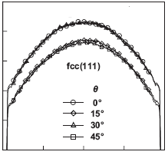
Молекулярно-динамическое моделирование микротечений
Основные результаты, полученные с помощью методики массовой силы, связаны с изучением взаимодействия жидкостью с границей и влияния этого взаимодействия на сопротивление канала. Пожалуй, одно из наиболее последовательных и аккуратных исследований влияния структуры стенок канала на течение проведено в статье [1]. В ней изучалось влияние типа упаковки молекул стенок, размера этих молекул, угла ориентации потока жидкости относительно базисов образующей стенку кристаллической решетки (рис. 1). На рис. 2 приведены типичные профили скорости при разных углах ориентации. Видно, что ориентация решетки существенно влияет на длину скольжения, а тем самым и на сопротивление канала малого размера.
Рис. 1.
Рис. 2.
1. Soong C. Y., Yen T. H., Tzeng P. Y. Molecular dynamics simulation of nanochannel flows with effects of wall lattice-fluid interactions. Phys. Rev. E. 2007. Vol. 76. P. 036303.
.

Slide 11
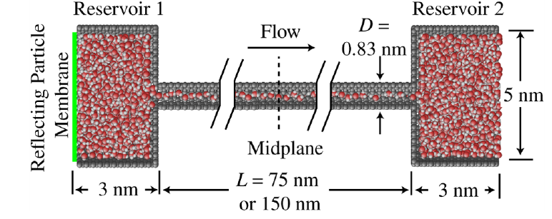
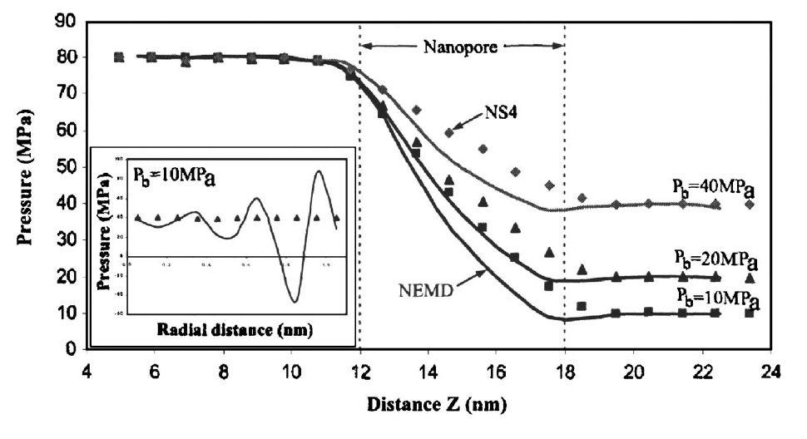
Молекулярно-динамическое моделирование микротечений
В последнее время появляются методики МД-моделирования, позволяющие изучать течения с градиентом давления. В большинстве известных работ применяется так называемая технология DCV-DCMD (dual control volume grand canonical molecular dynamics).
В этой методике для моделирования течения в наноканале используются два резервуара (или контрольных объема), установленных на входе и выходе канала (рис. 1). С помощью специальных мембран поддерживается разница давлений между резервуарами, и возникает стационарное течение жидкости в соеди-няющем резервуары канале.
Рис. 1. Схема моделирования течения с градиентом давления в наноканале (приведено из работы [1]).
Основным недостатком данной методики является необходимость расчета большого числа фазовых траекторий молекул, находящихся в резервуарах. Количество таких молекул сопоставимо с количеством молекул в самом канале или превышает его. Это снижает эффективность алгоритма, для получения предста-вительных данных приходится задавать огромные грагиенты давления (несколько MPa на nm, см. рис. 2 из работы [2]). Естественно, при этом скорости течения достигают нескольких сотен м/сек, а агрегатное состояние флюида в канале меняется по мере его течения из одной области в другую.
Рис. 2. Зависимости давления от продольной координаты канала.
1. J. Thomas, A. McGaughey . Physical Review Letters. 2009. 102, 184502.
2. C. Huang, P. Choi, K. Nandakumar, L. Kostiuk The Journal of Chemical Physics. 2007. 126, 224702.

Slide 12
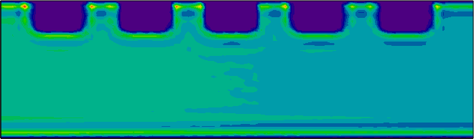
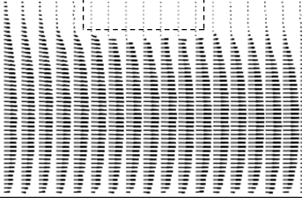
Молекулярно-динамическое моделирование микротечений
При выполнении проекта № 14.B37.21.1639 федеральной целевой программе «Научные и научно-педагогические кадры инновационной России» был разработан новый алгоритм моделирования микротечения с градиентом давления, отличающийся высокой эффективностью. Его основная идея также заключается в использовании контрольных зон на входе и выходе канала. Однако применение особым образом подобранных граничных условий позволило снизить количество молекул в контрольных зонах. Благодаря этому удается увеличить высоту канала и даже моделировать течения в каналах с шероховатыми стенками (см. рис. 1, где приведено поле плотности молекул в наноканале, на одну из стенок которого нанесены регулярные шероховатости).
Рис. 1.
Кроме того, скорости течения удается снизить до нескольких м/сек, такие скорости уже вполне достижимы в микротечениях. Даже при таких невысоких скоростях удается получать представительные данные с достаточной статистической точностью о характеристиках течений в наноканалах: поле скорости (рис. 2, пунктирной линией изображена граница шероховатости), длине скольжения, коэффициентах аккомодации и т.д.
Рис. 2.

Slide 13
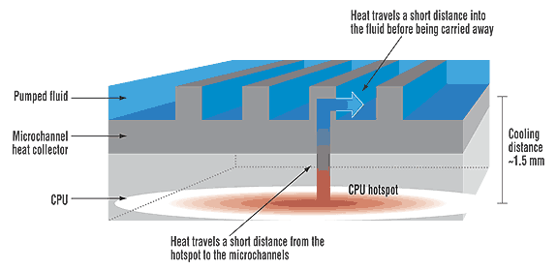
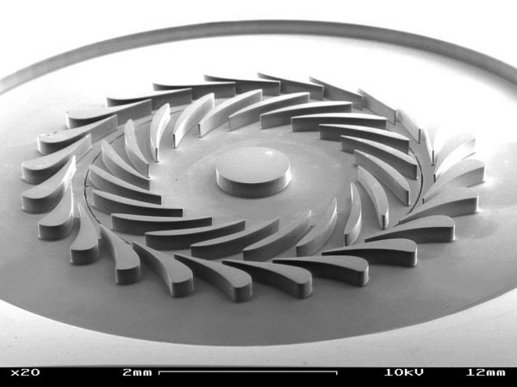
Перспективы молекулярно-динамического моделирования
Уже сегодня метод молекулярной динамики стал общепринятым инструментариев для исследования самых разнообразных систем на микроскопическом уровне. Признается, что результаты МД-моделирования при аккуратном использовании метода имеют достоверность, сопоставимую с экспериментальными данными. В некоторых случаях МД-моделирование дает информацию, которую невозможно получить экспериментально. Оно является своего рода «идеальным» экспериментом, позволяющим варьировать в широких пределах параметры систем, изменять один из них, фиксируя остальные. Конечно, за эти возможности приходится платить высокой требовательностью метода к производительности вычислительных систем. Развитие таких систем – первое, о чем нужно сказать при обсуждении перспектив метода. Кластеры с возможностью распараллеливания модельной задачи, использование видеокарт с технологией CUDA для МД-моделирования позволят в будущем существенно расширить круг решаемых задач.
Эти задачи в основном связаны с моделированием течений в микро-электромеханических системах (MEMS) (рис 1, 2), кровеносной и других систем человека и животных, нанодисперсных жидкостей, течений в поровых системах при добыче топлива. Данный перечень, конечно, далеко не полный.
Рис. 1. Устройство охлаждения процессора ЭВМ, базирующееся на применении микроканалов (Roger Allan, http://electronicdesign.com).
Рис. 2. Микротурбина, соданная в Массачусетском Технологическом Институте (http://mti.com).
Однако не только с развитием компьютеров связан прогресс метода МД. Конечно, огромную роль играют высокопроизво-дительные алгоритмы и пакеты программ. На сегодняшний день известно несколько десятков коммерческих пакетов и пакетов свободного доступа. В качестве примера можно привести AMBER, CHARMM, GROMACS, GROMOS, LAMMPS, Ascalaph Designer, NAMD. С чем связано такое большое количество? Конечно, прежне всего, широким классом разнообразных, разнопрофильных прикладных задач. Новые задачи потребуют новых алгоритмов, а может быть и новых подходов к МД-моделированию и интерпретации полученных с его помощью результатов.

